Slide 1
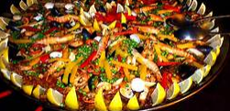
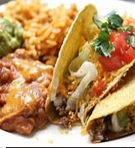
La comida/ Food

Slide 2
el café

Slide 3
el queso

Slide 4
el chocolate

Slide 5
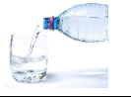
el agua

Slide 6
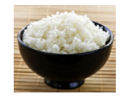
el arroz

Slide 7
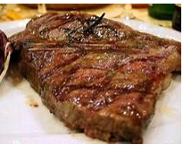
el bistec

Slide 8
el sándwich

Slide 9
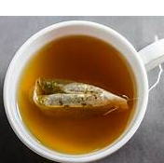
el té

Slide 10
la hamburguesa

Slide 11
el jugo de naranja

Slide 12
la ensalada

Slide 13
la leche

Slide 14
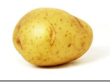
la papa

Slide 15
las uvas

Slide 16
los huevos

Slide 17
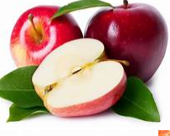
las manzanas

Slide 18
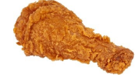
el pollo

